Slide 1

«Практические формы и методы работы с несовершеннолетними и членами их семей по повышению правовой компетентности, применяемые в ГАУ СО КЦСОН Аркадакского района»
Презентация на тему:
Подготовили
специалисты по работе с семьёй:
Дозорова Наталья Васильевна,
Жихарева Анастасия Владимировна
2022 год

Slide 2

Одним из ключевых аспектов всестороннего развития личности человека является высокая правовая культура. Так как правовая культура - это необходимое условие сознательного осуществления гражданином своего долга перед обществом.
С раннего возраста детям необходимо прививать основы правовых знаний, при этом формируя четкое представление не только о правах, но и об обязанностях, ответственности. Важно воспитывать подрастающее поколение в духе неукоснительного соблюдения законов.
Важную роль в обеспечении прав ребёнка играет его семья, в которой создаётся своя уникальная атмосфера. В семье ребёнок получает свои первые индивидуальные умения и применяет их на практике посредством своих взаимоотношений с другими людьми, усваивает социальные нормы и правила, которые регулируют его поведение в повседневной жизни.

Slide 3
Правовое просвещение детей и родителей в настоящее время приобретает актуальность, так как социальное благополучие семьи является первостепенным в государственной и семейной политике. Знание права и понимание его значения для жизни подрастающего поколения и их родителей ведет к соблюдению правовой культуры.
Цель правового просвещения семей заключается в том, чтобы повысить правовую грамотность и сознание родителей и детей до более высокого уровня. Этого можно добиться при помощи соответствующих форм и методов практической работы.
Именно поэтому специалисты по работе с семьей в своей деятельности уделяют особое внимание правовому просвещению детей и родителей, состоящих на социальном обслуживании в учреждении. Ведётся совместная работа с представителями КДН и ПДН Аркадакского района, с педагогами школ, с привлечением участников волонтёрского движения «Надежда», действующего на базе ГАУ СО КЦСОН Аркадакского района.

Slide 4
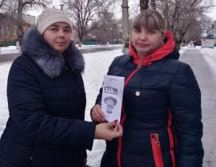
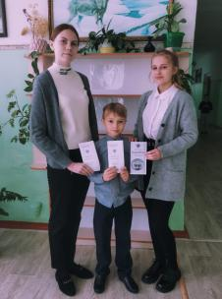
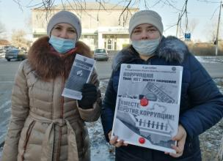
Наглядная агитация (изготовление и распространения тематических информационных буклетов и памяток среди семей, состоящих на социальном обслуживании в учреждение, а также для жителей города).

Slide 5
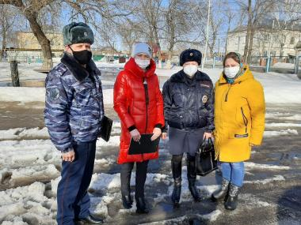
Межведомственные рейды, контрольные посещения семей на дому.
Сотрудники комплексного центра социального обслуживания населения, совместно с прокурором Аркадакского района, ответственным секретарём КДН и ЗП администрации МО Аркадакского муниципального района проводят межведомственные рейды по правовой направленности. В ходе рейдов проводятся тематические беседы и консультации, по правам семьи и детства. Об этом должен помнить каждый, чтобы предотвратить беду.

Slide 6
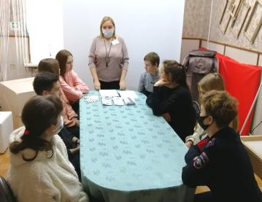
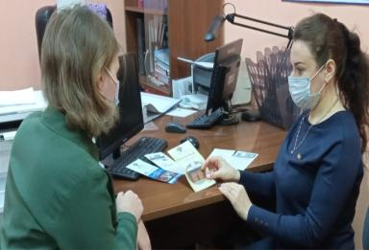
Консультации и беседы (групповые и индивидуальные)
Проводятся для профилактики правонарушений и деструктивного поведения среди семей с детьми несовершеннолетнего возраста, создания условий для ознакомления детей и родителей с правами ребёнка, закреплёнными в Семейном кодексе РФ и Гражданском кодексе РФ, конвенцией о правах ребенка.
Групповая беседа с несовершеннолетними
Индивидуальная консультация с родителями

Slide 7
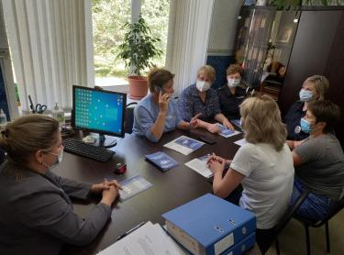
Организация и проведение «горячей линии» правовой направленности (раз в квартал)
Например: в рамках Дня правовой помощи детям на базе Комплексного центра социального обслуживания населения Аркадакского района была проведена «прямая телефонная линия» по теме: «Каждый ребенок имеет право» (консультирование граждан, в том числе и несовершеннолетних по вопросам защиты прав семьи, материнства и детства в рамках Всероссийского дня правовой помощи детям). На звонки граждан по вопросам материнства и детства отвечали: юрисконсульт центра, специалисты управления социальной поддержки населения Аркадакского района, Комплексного центра социального обслуживания населения Аркадакского района, представители органов опеки и попечительства над несовершеннолетними гражданами, ответственный секретарь комиссии по делам несовершеннолетних.
По всем интересующим вопросам обратившимся были даны подробные ответы и рекомендации.

Slide 8
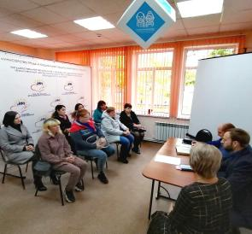
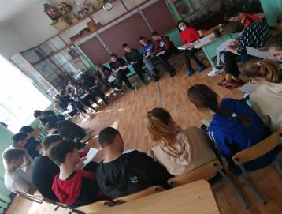
Правовые лектории, тематические программы, игры – викторины, интерактивные занятия, тренинги для детей и родителей.

Slide 9
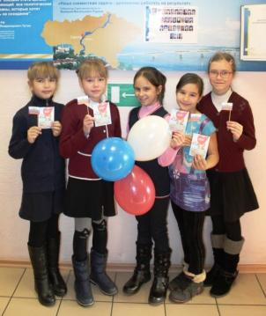
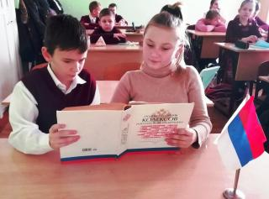
Правовые лектории, тематические программы, игры – викторины, интерактивные занятия, тренинги для детей и родителей. Проводятся для формирования и развития правовых знаний и правовой культуры, законопослушного поведения и гражданской ответственности детей и родителей по средствам игровой деятельности, рассмотрением на конкретных примерах и обсуждением предложенных ситуаций.

Slide 10
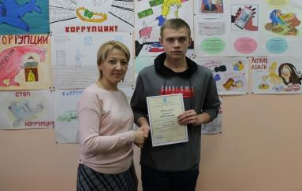
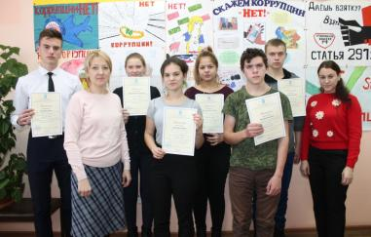
Творческие конкурсы рисунков и плакатов. Организуются для повышения правовой грамотности и культуры несовершеннолетних через творческую деятельность в семье или в детском коллективе.
Например: ежегодно учреждением проводится конкурс рисунков и плакатов правовой направленности
«Коррупции НЕТ!»

Slide 11
Из выше сказанного следует сделать вывод, что правовое просвещение семей с детьми, состоящих на социальном обслуживании в ГАУ СО КЦСОН Аркадакского района – это планируемый, систематический процесс, организованный специалистами учреждения. Применяемые методы и формы работы по правовому просвещению являются эффективными в практической деятельности. У детей и их родителей формируются устойчивые знания и навыки грамотного правомерного поведения в повседневной жизни.

Slide 12
На базе ГАУ СО КЦСОН Аркадакского района специалистами по работе с семьёй были разработаны и проведены следующие мероприятия (см. Приложение № 1):
1.Тематическая программа «В лабиринте прав».
2. Игра - викторина «Знаешь ли ты свои права и обязанности».
3.Тренинг для родителей «Мы имеем права».
Спасибо за внимание!

